Slide 1
Название презентации (проекта)
ФИО (полное)
Название компании

Slide 2
Резюме проекта
Краткое описание проекта с основными возможностями и преимуществами
Обязательный слайд
Слайд демонстрирует - краткое описание, цель и задачи проекта, ожидаемый результат, ответственные лица за реализацию проекта, внешние взаимодействия (процессы, выполняемые внешними исполнителями в рамках проекта), ожидаемый эффект от реализации проекта, иллюстрация продукта / услуги.
02

Slide 3
Проблема и решение
Краткое описание проблемы которую решает проект и предложенное решение
Обязательный слайд
Слайд демонстрирует - описание проблематики, решаемой за счет реализации проекта. Рекомендуется указать краткое описания технологических вызовов. Предпосылки к формированию проекта
03

Slide 4
Техническое описание решения (проекта)
Детальное описание решения (проекта) для эксперта
Количество слайдов не ограничено
Чем детальнее, тем лучше
Обязательный слайд
Слайд демонстрирует - Полное описание продукта / услуги, концепция технологии, устройство технологи, технологически параметры, преимущества технологии, объекты внедрения технологии, описание цепочки создания ценностей. Информация может быть указана на нескольких слайдах, исходя из объема.
04

Slide 5
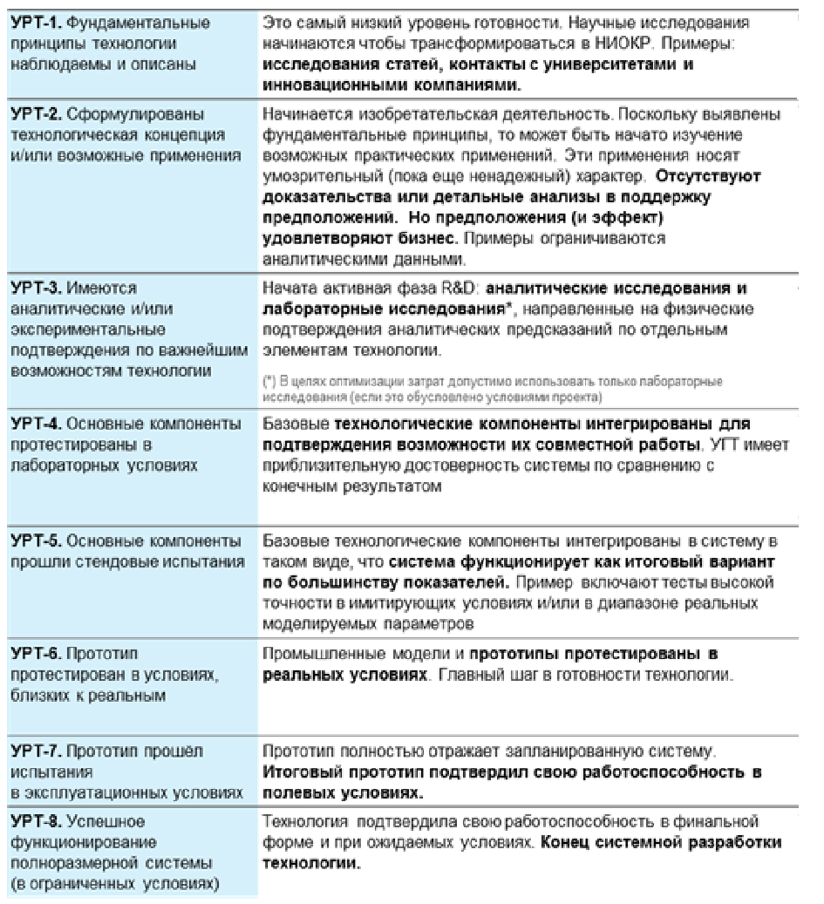
Определение уровня зрелости технологии
Слайд демонстрирует - Описать продукт / услугу по шкале УРТ (уровень развития/готовности технологии, TRL). Информация об ОПИ продукта / услуги. Литературный обзор, теоретические публикации.
Обязательный слайд
05

Slide 6
Сравнение с аналогами
Таблица со сравнением всех основных ТТХ решения (проекта)
Обязательный слайд
Слайд демонстрирует - какие конкуренты представлены на рынке с указанием преимуществ и недостатков по отношению к предлагаемому продукту / услуге.
06

Slide 7
Интелектуальная собственность
При наличии
Указание статуса
Патентный поиск (проведен/не проведен)
Есть патент (№…) и т.д.
Слайд демонстрирует – наличие интеллектуальной собственности продукта / услуги, перечень патентов с указанием номеров, статус РИД.
07

Slide 8
Сертификаты, разрешения, допуски, свидетельства и т.д.
При наличии
Сертификат №… и т.д.
Сертификат №… и т.д.
Слайд демонстрирует – наличие разрешительной документации продукта / услуги, перечень с указанием номеров и регистрирующего органа.
08

Slide 9
Технологический эффект
Какой может быть достигнут эффект от внедрения технологии/продукта
Обязательный слайд
Вклад в решение технологического вызова. Слайд демонстрирует - Название технологического вызова (проблематики, задачи) и Итоговые результаты/эффект в решении технологического вызова.
09

Slide 10
Экономический эффект
При наличии расчетов
Ожидаемый эффект.
Слайд демонстрирует - Экономический анализ проекта.
10

Slide 11
Заключение, выводы, запрос к ВИНК
Заключение
Выводы
Что требуется от ВИНК для реализации проекта
Обязательный слайд
В слайд можно добавить выбор способа оптимального реализации проекта, дорожную карту, расписать способ реализации проекта, отразить цену предлагаемого продукта услуги.
11

Slide 12
Спасибо за внимание!
Контактная информация

